Slide 1

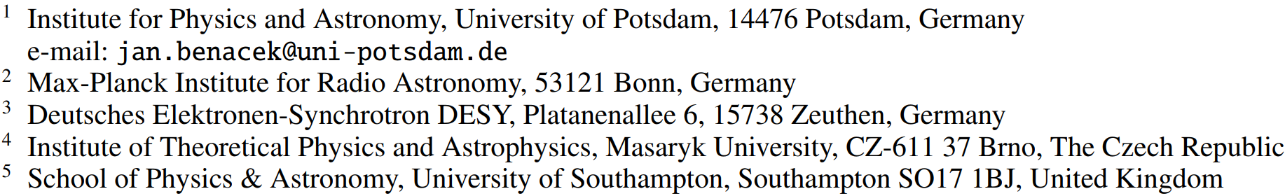
On the origin of radio polarization in
pulsar polar caps
2025.3 arxiv preprint (2503.17249)
Submitted to A&A
Reporter: 曹顺顺
2025.10

Slide 2
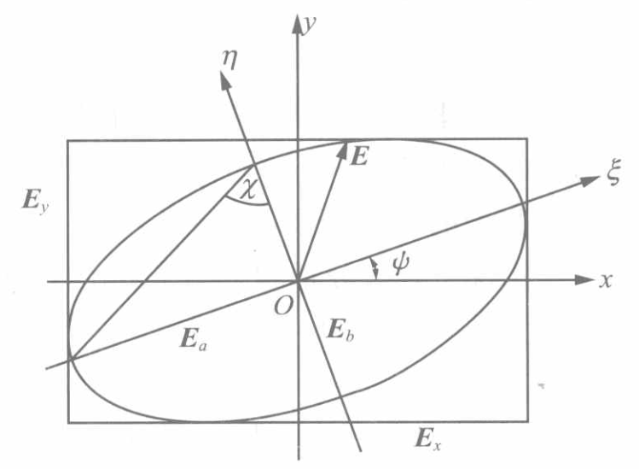
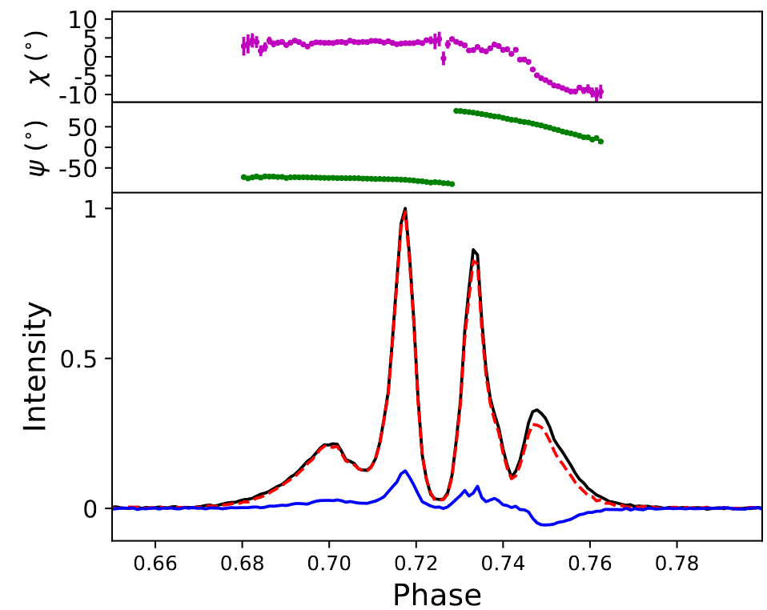
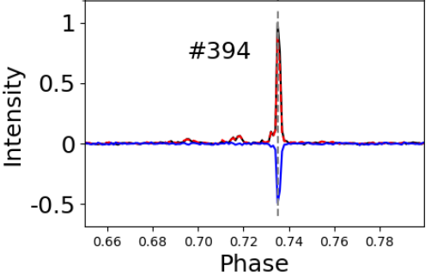
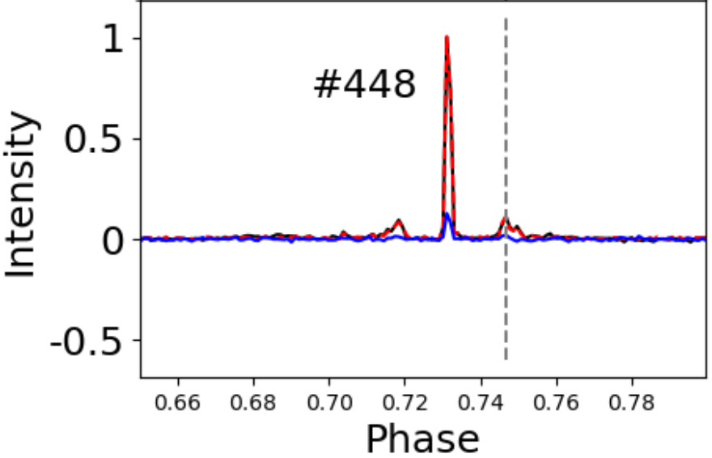
1. Introduction
脉冲星射电辐射基本特征：
· 很好的周期性（典型Q值为10¹¹ from Michel 1982 review）
· 占空比一般较小（~10%）
· 可以是单峰、双峰、多峰结构
· 显著偏振（偏振度大于0.1），其中线偏振成分一般大于圆偏振成分
https://psr.pku.edu.cn/
椭率角
(EA, χ)
偏振位置角
(PA, ψ)
椭圆偏振面的参数
摘自《射电天文工具》
J0631+1036的两个单脉冲
J0631+1036的积分轮廓（775个脉冲叠加）

Slide 3
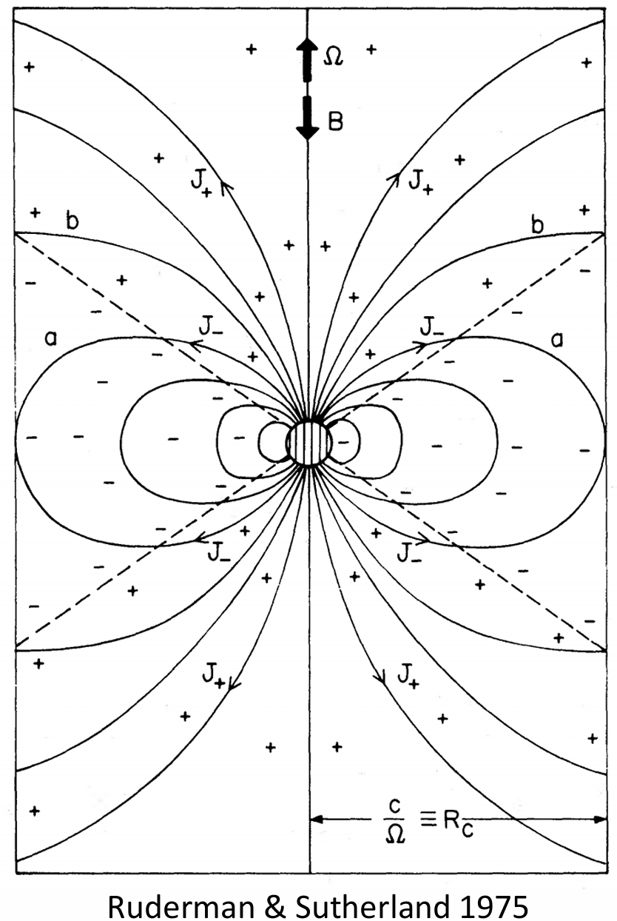
共转不能超光速➔给出磁层共转边界➔光速圆柱Light cylinder
磁力线不在其中闭合➔开放磁力线
脉冲星射电辐射来自共转磁层，其基本理论框架：
（1）脉冲星磁层组分：相对论性等离子体，沿开放磁力线区流动；
（2）脉冲星射电辐射：基本被认为来自磁层深处
（因为占空比一般很小➔辐射高度低）
由某类等离子体不稳定性或粒子团簇激发；
（3）脉冲星射电信号特征反映磁层等离子体特性：
磁层中的各种物理过程会在脉冲星射电信号上留下痕迹。
最终信号 = 辐射机制 + 磁层传播过程 (+ 星际介质传播过程)

Slide 4
共转不能超光速➔给出磁层共转边界➔光速圆柱Light cylinder
磁力线不在其中闭合➔开放磁力线
开放磁力线区围成的星体表面区域：极冠区 (polar cap)
极冠区附近，对产生 (pair production): γ + B → e⁺e⁻引发的物理过程：
（1）平行电场导致粒子加速 (Daugherty & Harding 1982…)
（2）等离子体不稳定性 (Asseo & Melikidze 1998…)
（3）辐射各波段电磁波 (Petri 2019…)
（4）粒子流外流 (填充) 与内流 (加热星体表面)
(Petri 2022, Zhang & Harding 2000…)
这些过程共同组成了脉冲星表面附近的辐射过程，其中一个
关键问题是具体的辐射机制的确定。

Slide 5
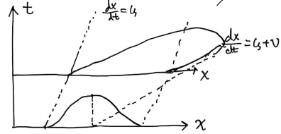
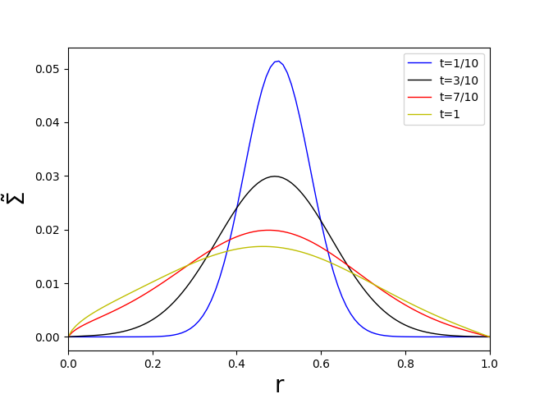
历史上提出过的射电相干辐射机制：
（1）孤子的相干曲率辐射 (streaming instability → solitons)
(Melikidze & Pataraya 1980…)
（2）相对论性等离子体辐射 (wave-wave interaction)
(Weatherall 1997)
（3）沿磁力线的加速导致的辐射
(Melrose 2009)
（4）脉泽类型的辐射 (maser emission)
(Kazbegi et al. 1991)
...(ICS by 乔国俊老师)…
目前从观测上没有决定性的证据支持某一种机制。
理论上探讨各种机制合理性的综述，可参考Melrose et al. 2020等。

Slide 6
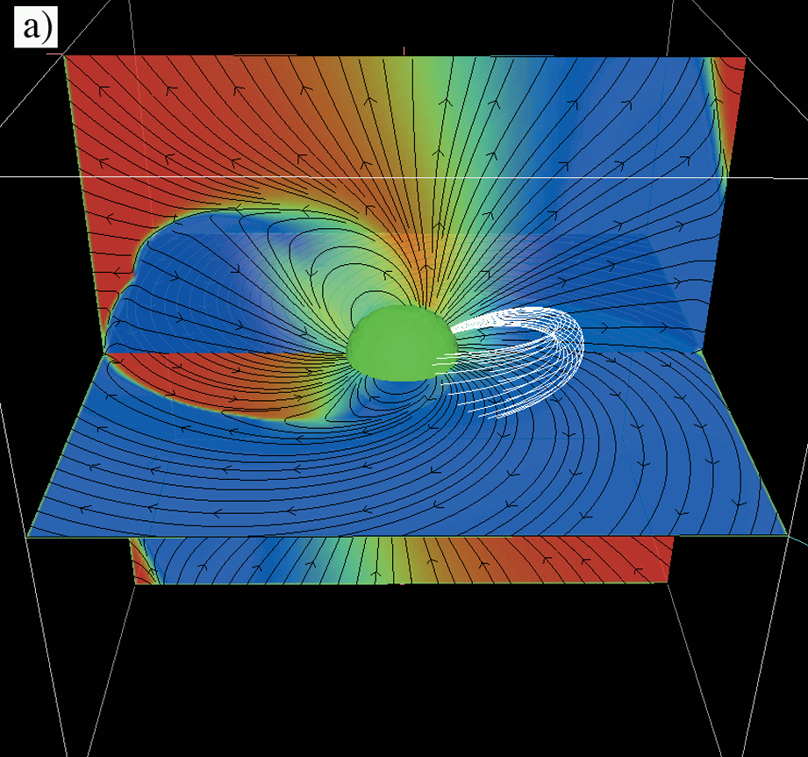
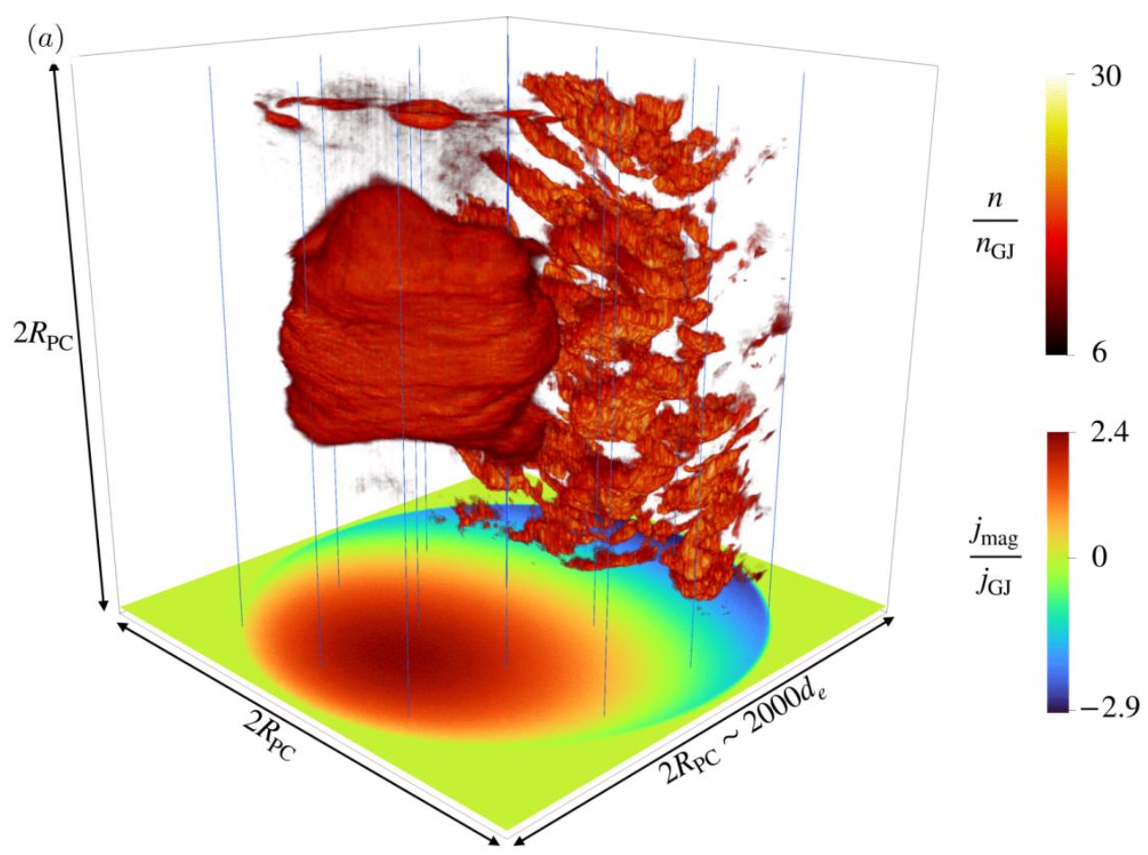

新千年之后，数值计算/模拟逐渐成为脉冲星磁层/辐射研究的重要一环。
Spitkovsky 2006
首个磁轴与自转轴不平行的
三维磁层结构数值解
Chernoglazov, Philippov & Timokhin 2024 极冠区间歇性放电过程的模拟

Slide 7
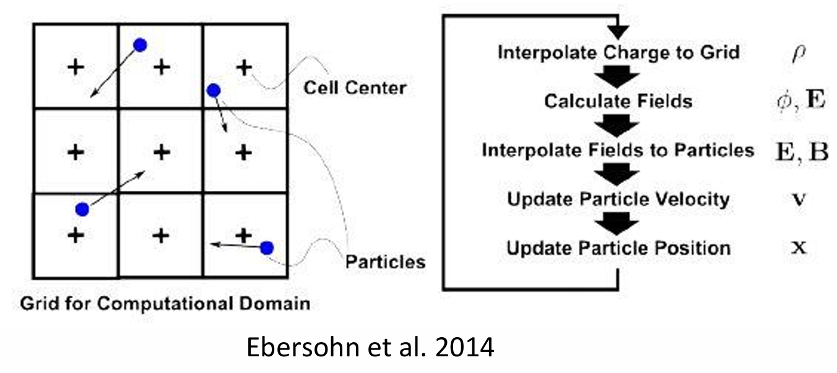
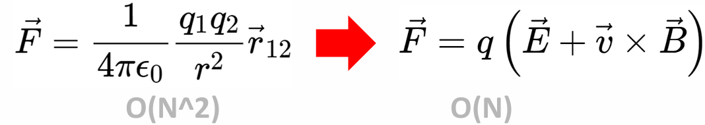
脉冲星等离子体模拟常用手段：Particle-in-cell (PIC)
常用代码：Tristan系列
Spitkovsky 2005…

Slide 8
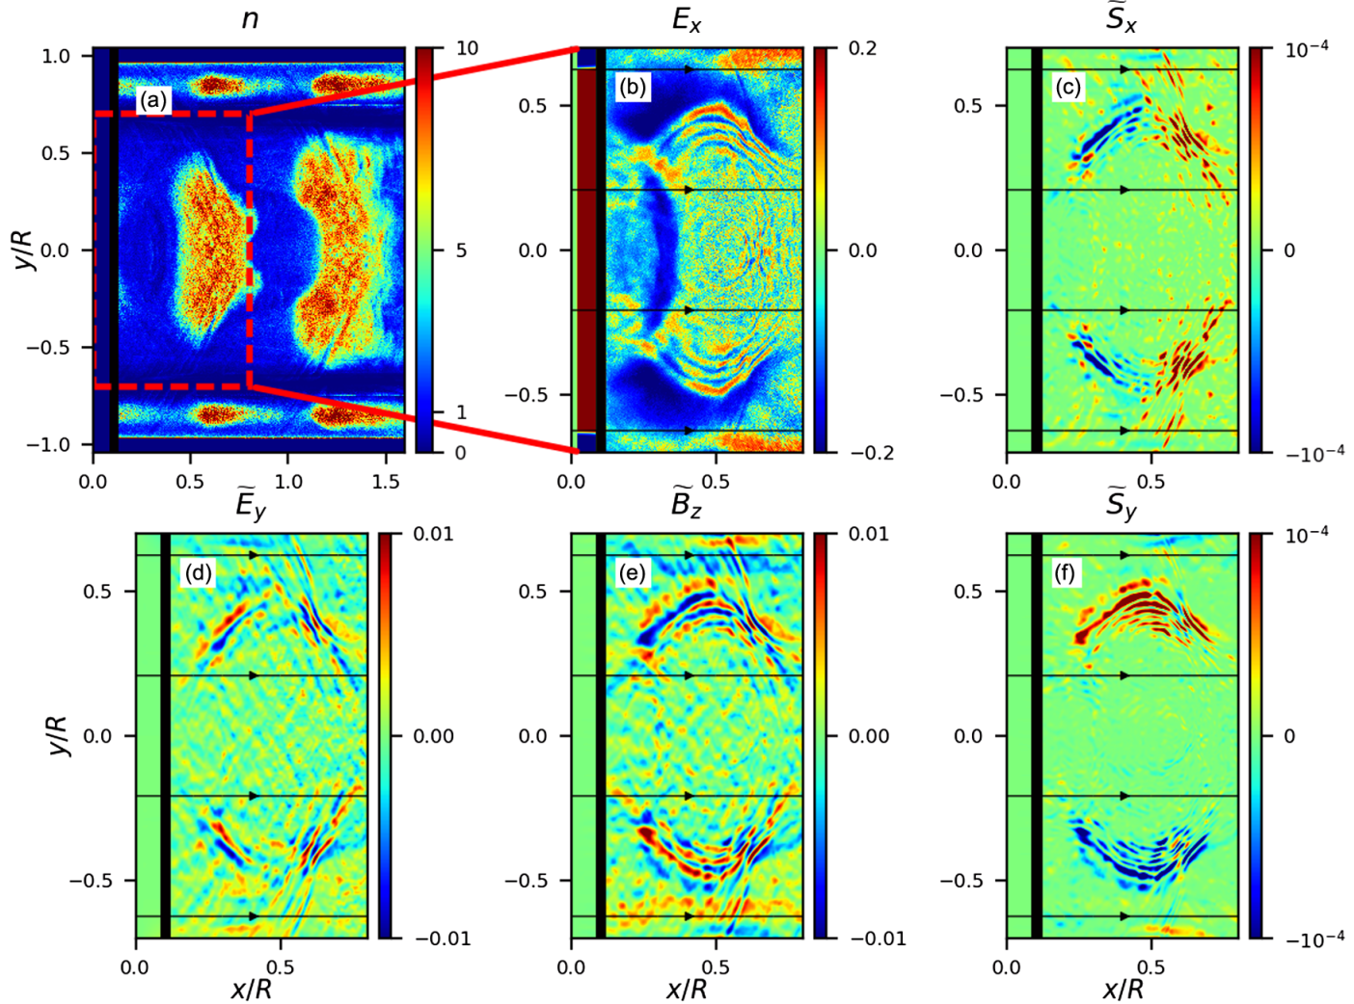
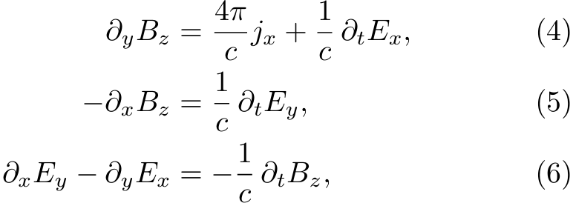
射电相干辐射机制方面的重要进展：Philippov, Timokhin & Spitkovsky 2020.
2D PIC模拟极冠区上方，对产生过程形成空间非均匀的等离子体流，引起O模振荡。
解释空间非均匀的必要性：
假设外磁场沿x方向，等离子体运动产生电流也沿x方向，
如果系统在垂直磁场y方向上均匀，(4)式和(6)式将导致E_{x}与B_{z}无关，电流j_{x}只能影响Ex, 而无法激发出电磁波所需的E_{y}.

Slide 9
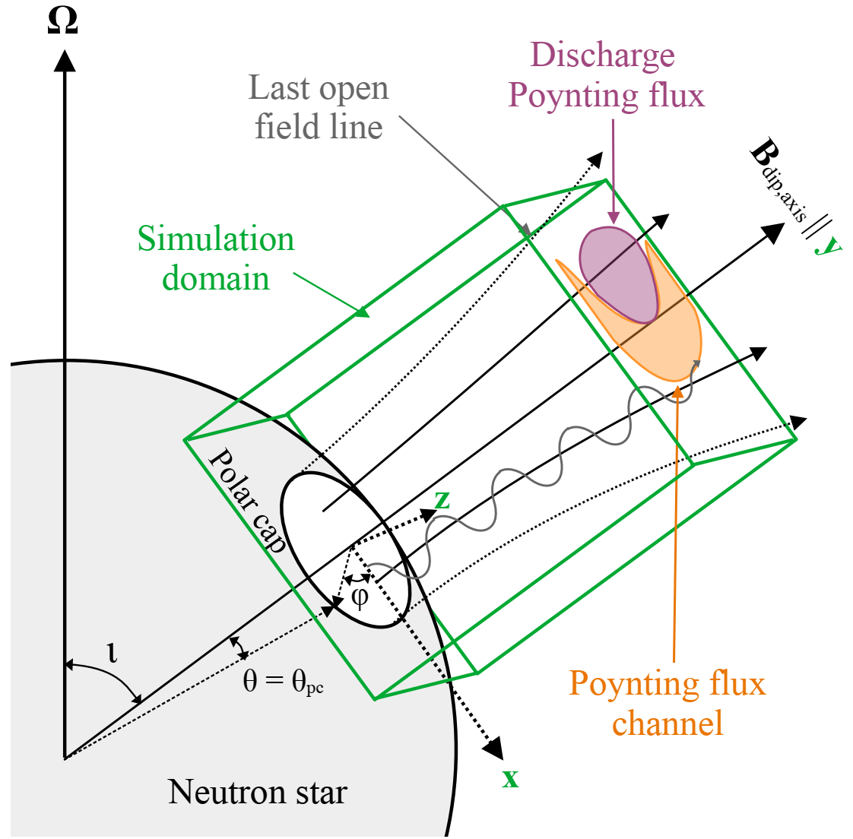
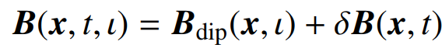
2. Methods and Settings
本文 (Benacek et al. 2025) 的工作：首次在3D PIC模拟下研究极冠区辐射的偏振特性。
模拟区域示意图：
背景：偶极磁场

Slide 10
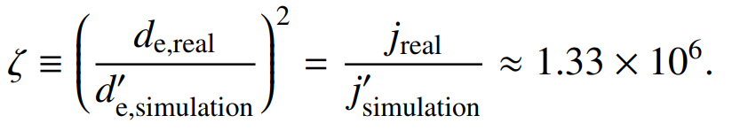
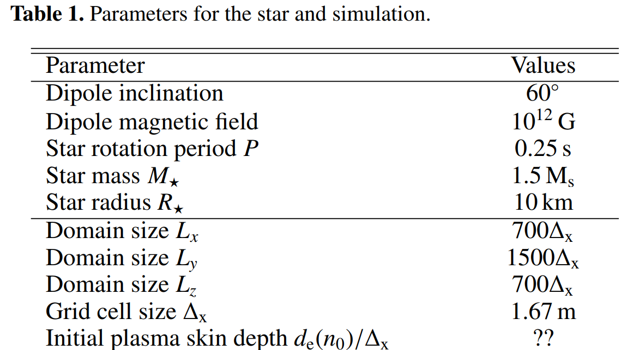
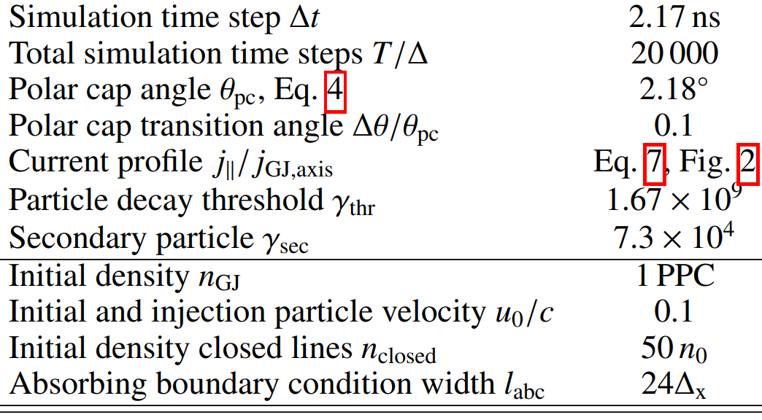
模拟尺度的设置：无法完全还原真实，但通过rescaling参数来保证等离子体密度和趋肤深度与真实情况接近。
Code: 3D3V version of ACRONYM (Kilian et al. 2012).
Fourth order finite-difference time-domain method for computation.

Slide 11
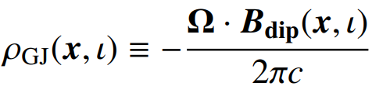
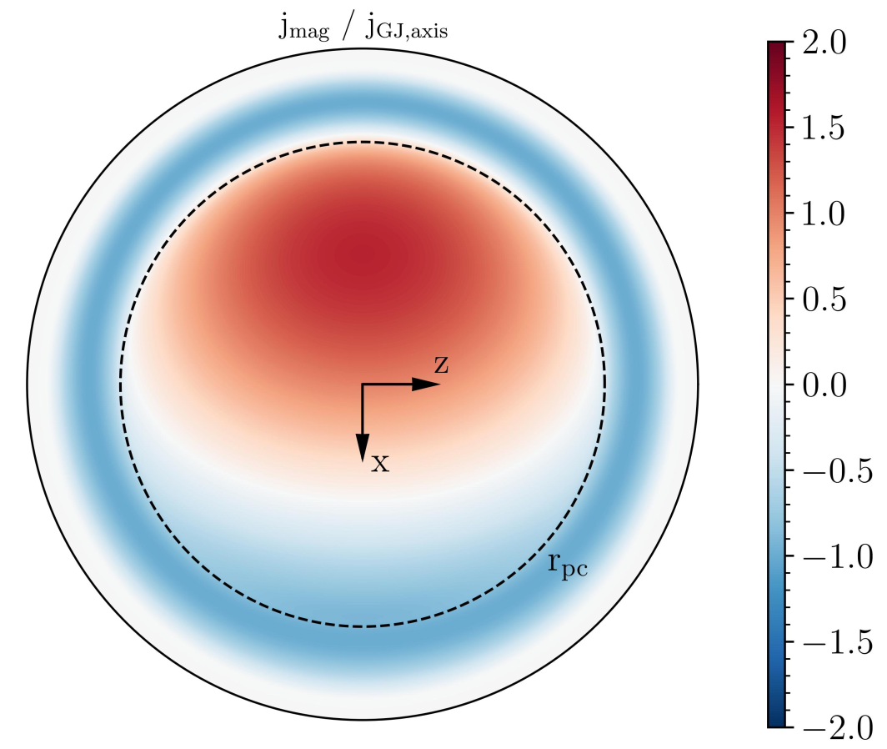
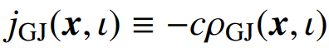
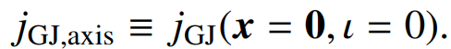
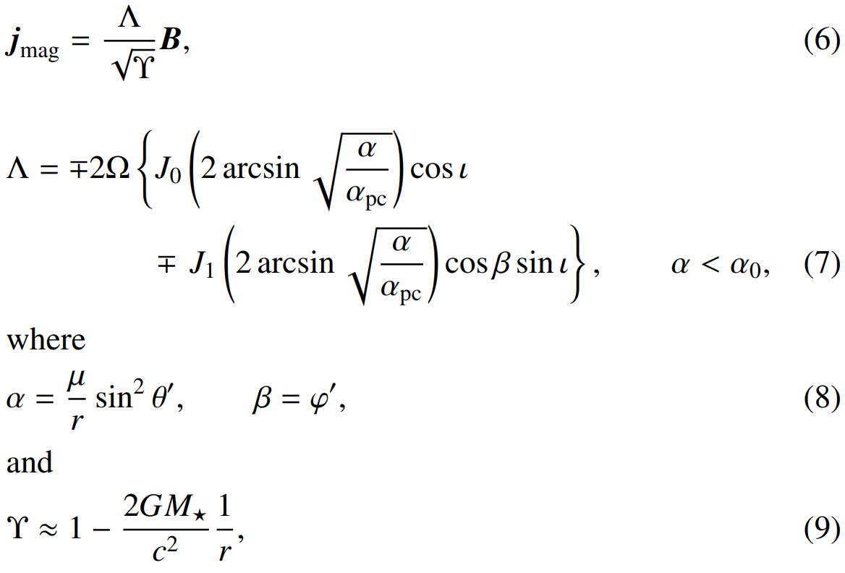
电流分布的设置：与Gralla et al. 2017的半解析结果一致

Slide 12
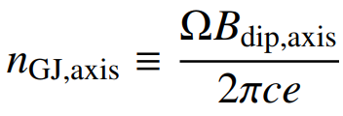
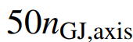
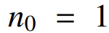
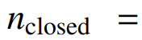

初始条件：
（1）初始无电场，磁场为偶极场；
（2）粒子数密度设置：每一个macro-particle代表
初始开放磁力线区：1 macro-particle per cell
初始闭合磁力线区：5 macro-particle per cell
（一半电子一半正电子）
开放到闭合磁力线区无法做到突变，假设在Δθ范围内粒子数密度线性变化过去。
（3）粒子初始速度分布：热速度0.1c的Maxwell-Boltzmann分布。

Slide 13
边界条件：
对于粒子：开放边界
如果开放和闭合磁力线区的粒子数密度低于初始值，就注入粒子。
在星体表面边界注入质子-电子对，而在其他边界注入正负电子对。
对于电磁波：吸收边界
星体表面之下注入10 PPC的粒子以屏蔽电场（粒子不够就注入）。
粒子跑出边界时，把这部分粒子去掉。

Slide 14
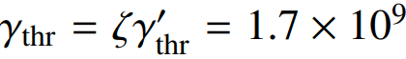
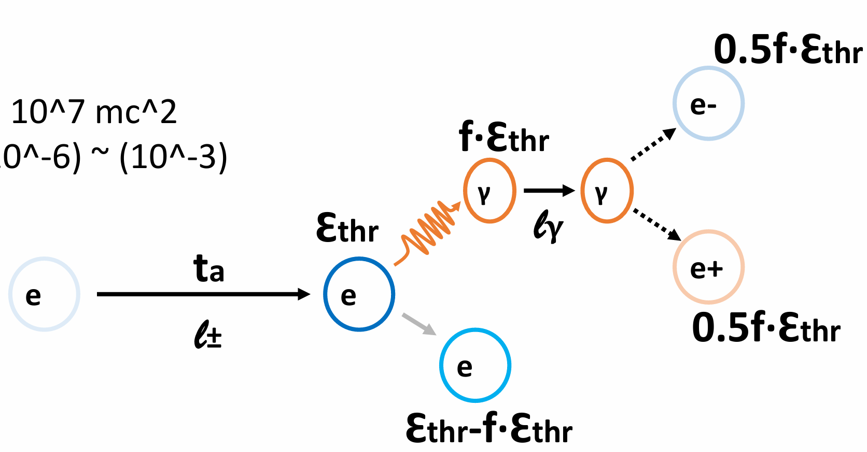
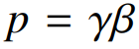
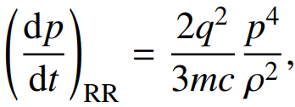
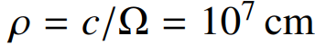
Pair production (cascade)设置：简化为--超过一定能量的电子就能发生对产生
取 , 约化真实极冠区中被加速电子走完平均自由程得到能量。
Macro-particles会受曲率辐射反作用力： (Jackson 1998…)
本文取这里的曲率半径为常数 .
当某格子粒子数大于120PPC时，新产生的粒子对也被手动去除。

Slide 15
3. Results
稳态：准周期性放电。
这一过程在12000~16000 time step建立。
文章分析此后的等离子体和
电磁场特性。
等离子体流动产生电流
电流驱动加速电场
对产生，开始屏蔽加速电场
粒子被加速

Slide 16
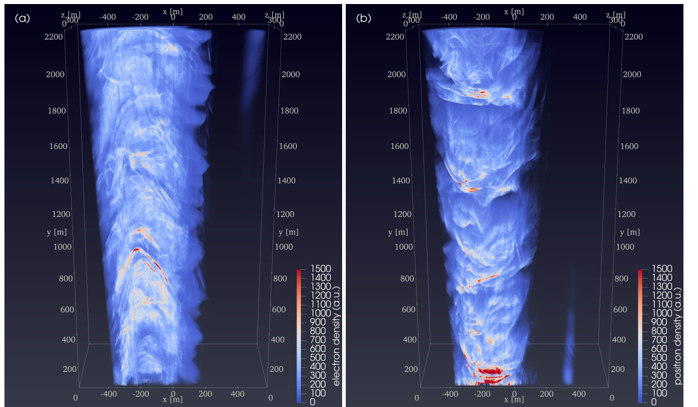
（1.1）开放磁力线区的等离子体分布
正负电子主要集中在
j_{mag}/j_{GJ} > 0，尤其是>1的位置。
electron density positron density

Slide 17
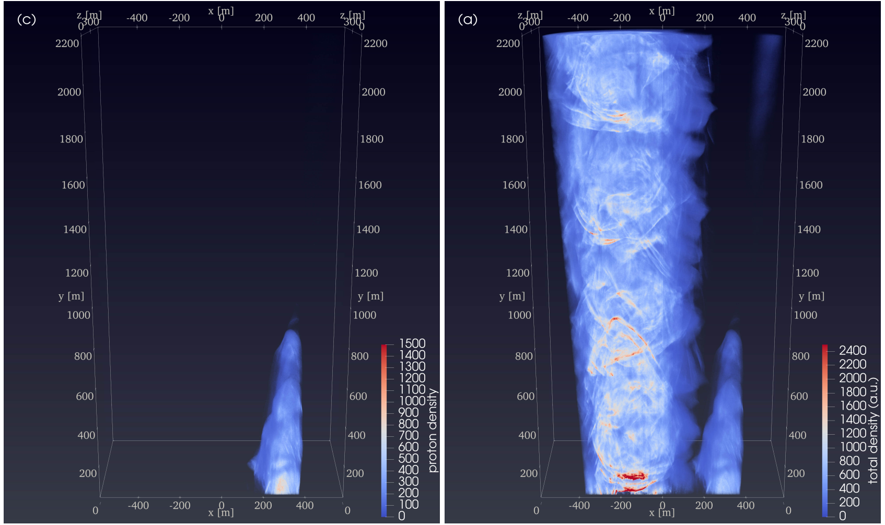
质子主要集中在
j_{mag}/j_{GJ} < 0的位置。
proton density total density

Slide 18
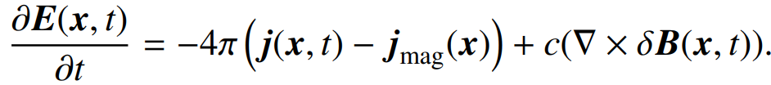
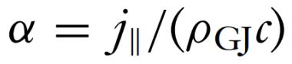
等离子体分布反映了把它们加速的电场的分布，而电场分布由电流分布决定。
定性理解电流驱动电场（例如参考Philippov & Kramer 2022）：
α > 1 和 α < 0对应的加速电场方向不同，一边加速电子产生pair production,
另一边把质子拉出来。
0 < α < 1: (mild relativistic ρ=ρ_GJ flow) or (ultra-relativistic ρ<ρ_GJ flow) ➔no lack for charge α > 1: |ρ|>|ρ_GJ| flow ➔ charge starvation ➔parallel electric field arises α < 0: net charge decrease ➔ charge starvation ➔parallel electric field arises

Slide 19
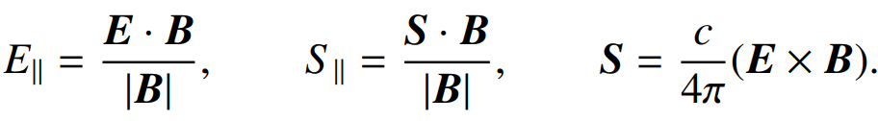
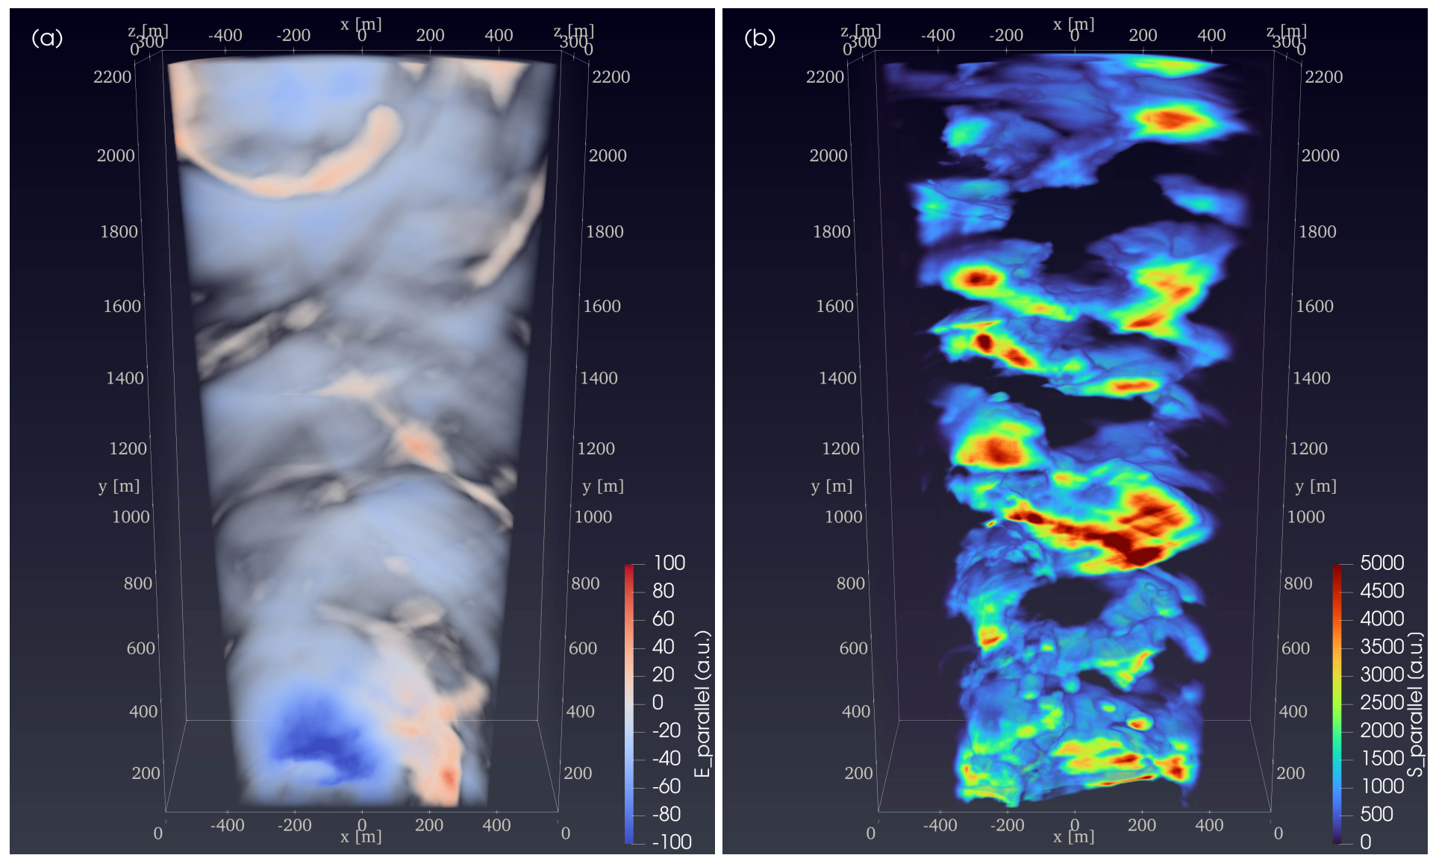
（1.2）平行于磁场方向的电场和坡印廷流的分布
electron density positron density

Slide 20
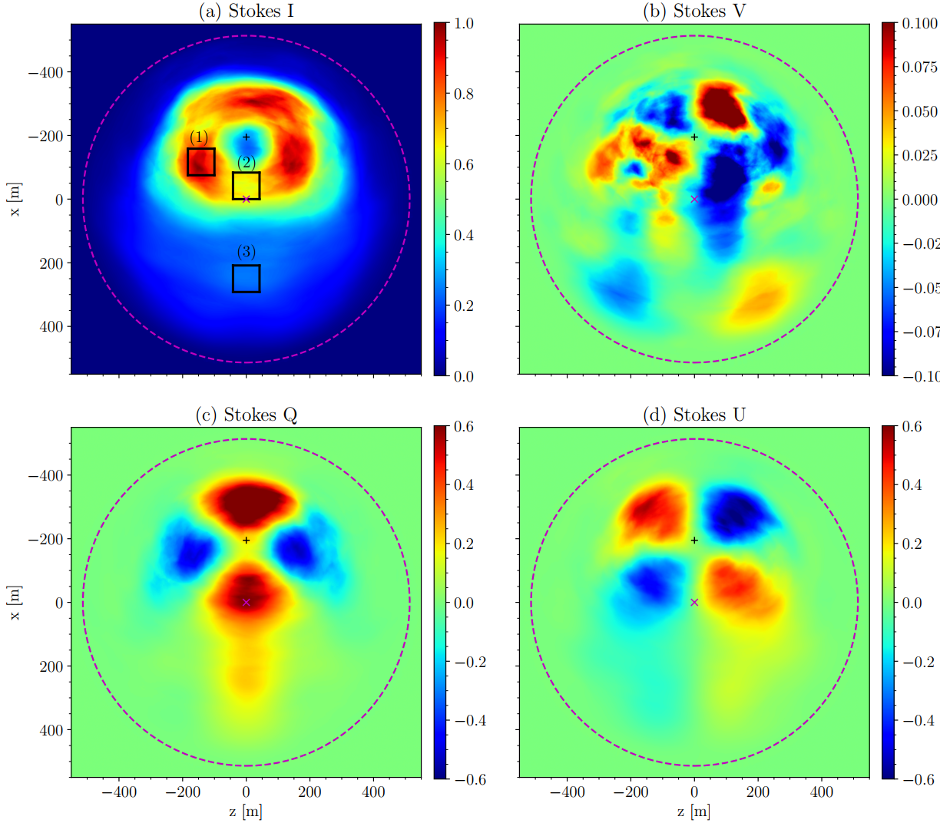
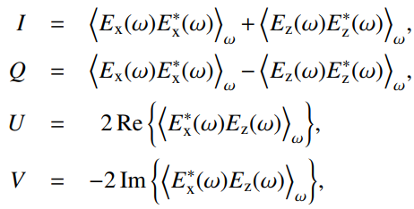
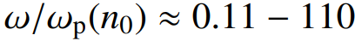
（2.1）出射电磁波偏振的分布——以Stokes参数表示
选取2160m处的一个截面，计算通过这个截面的电磁波的偏振

Slide 21
I的形状：反映了两部分成分的辐射，
高密度区域和低密度区域。
偏振面沿等离子体密度梯度方向。
密度梯度在传播方向上的变化导致了一个
小的圆偏振成分。

Slide 22
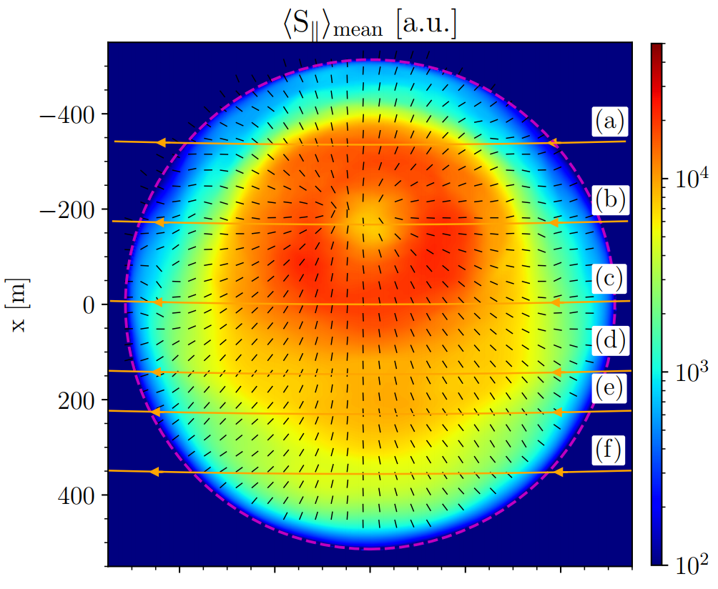
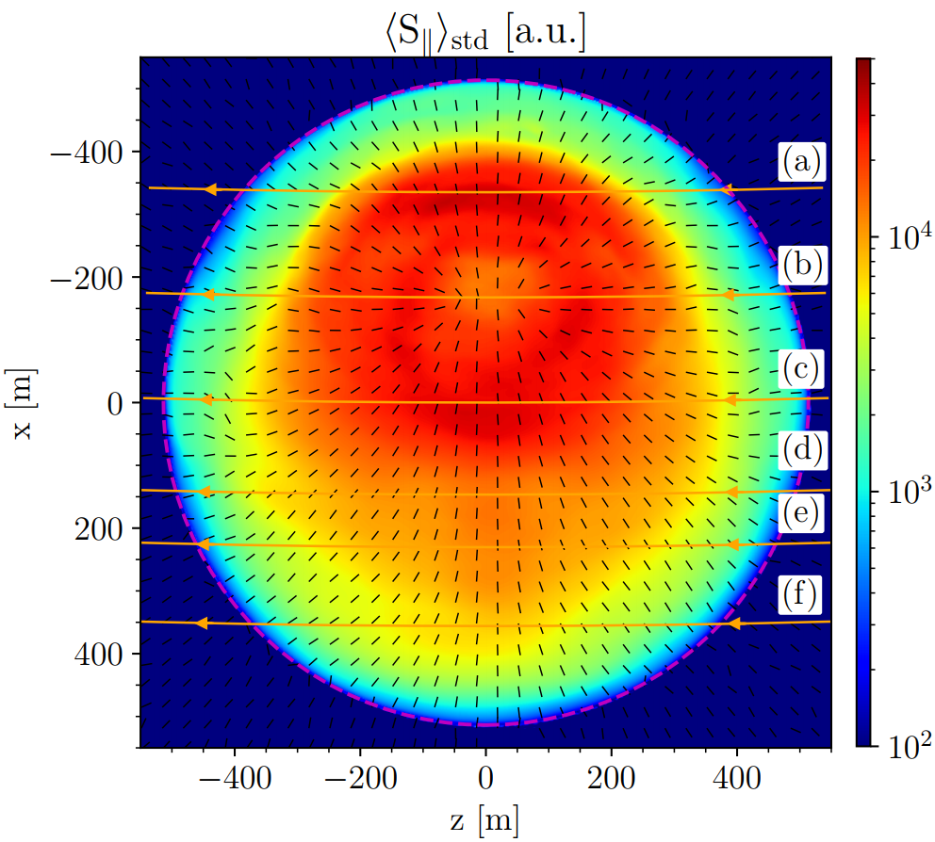
（2.2）出射截面上坡印廷流的分布（小黑线代表偏振方向）
紫色虚线代表最外开放磁力线，橙色箭头线代表可能的视线扫过位置（见下页）

Slide 23
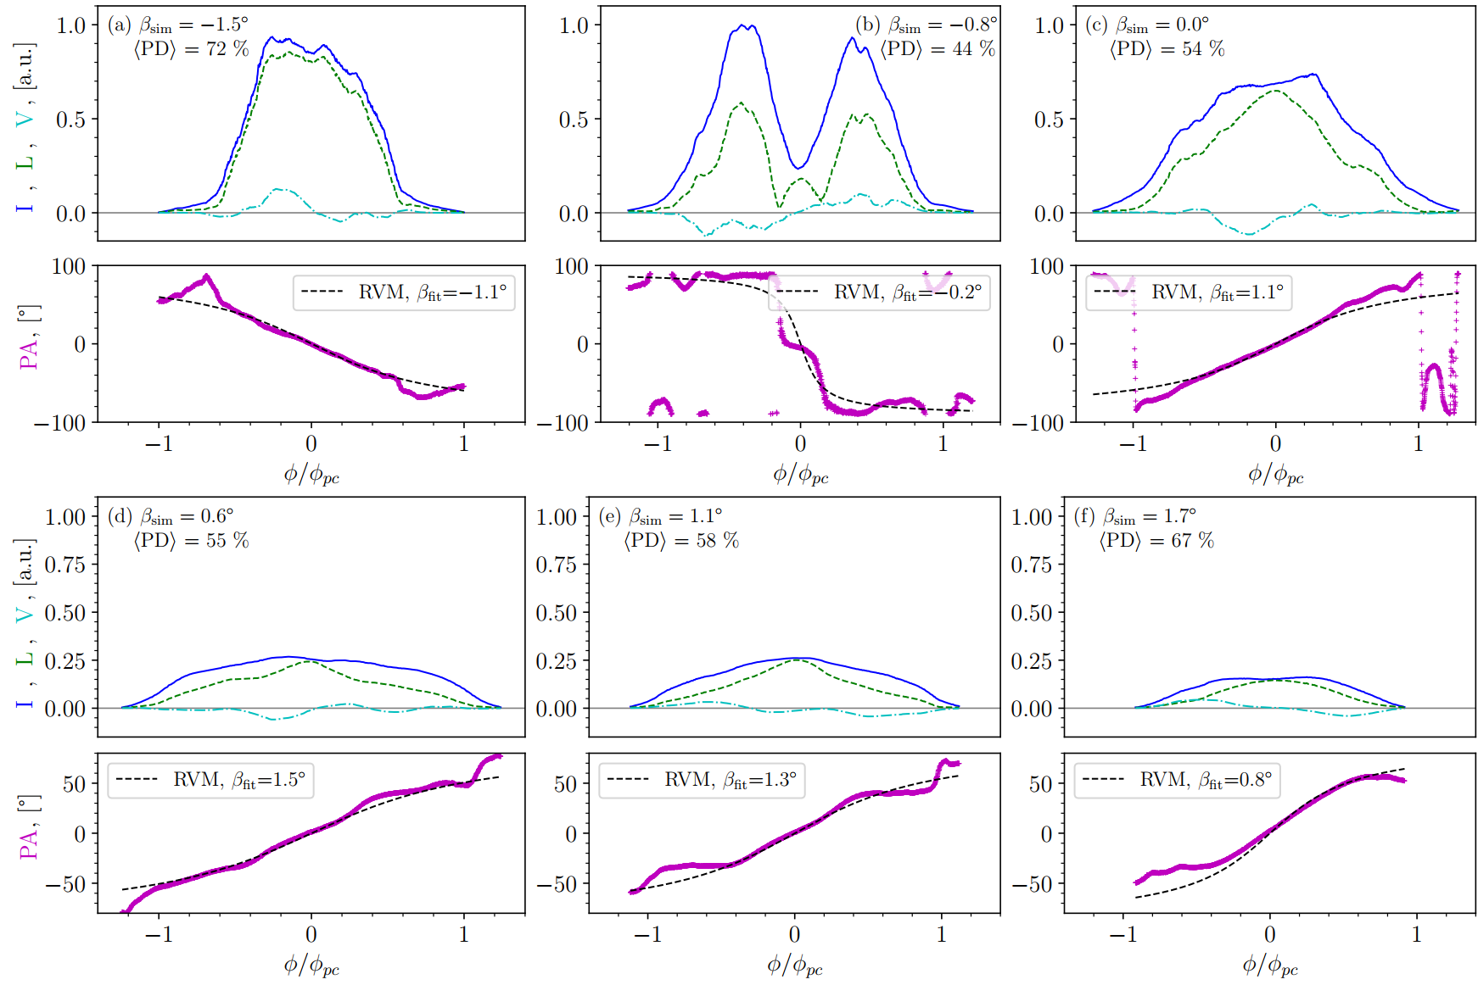
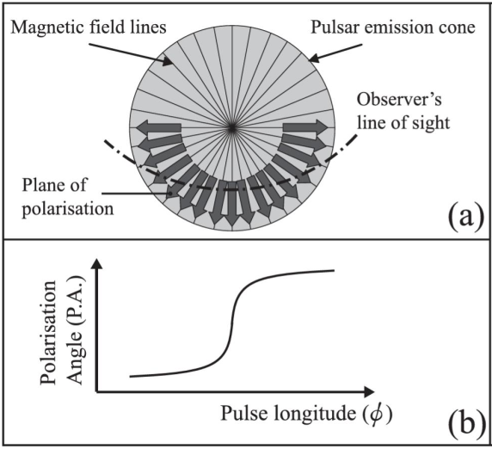
（3）脉冲轮廓与偏振位置角曲线
单峰和双峰结构。
中心区域偏振位置角像RVM，但拟合出来结果对不上。
Noutsos et al. 2012
RotatingVectorModel示意图

Slide 24
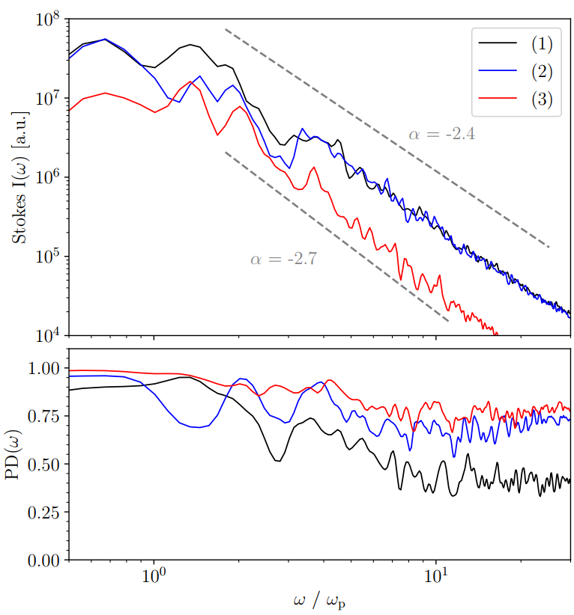
（4）总强度的能谱
在等离子体频率附近达到最大值，在高于等离子体频率的区间呈现幂指数谱。

Slide 25
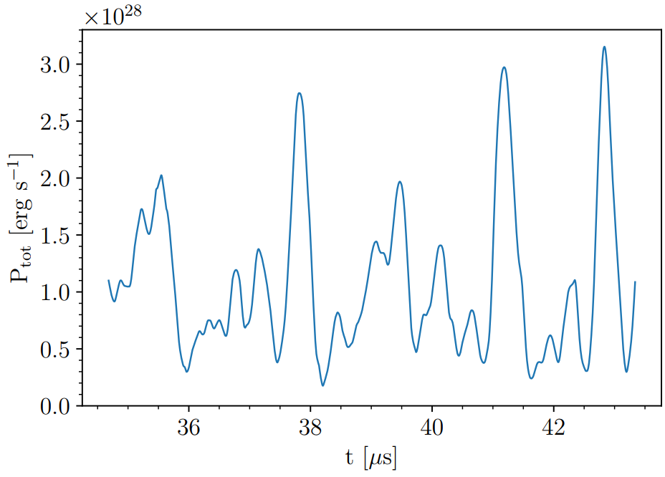
（5）总强度在时域的变化
变化时间尺度为微秒量级。

Slide 26
4. Discussions & Conclusion
几点讨论：
（1）模拟得到的强度时变一般远小于脉冲星微结构的时变尺度 (毫秒)，这里无法做直接的对应；
（2）模拟得到的偏振受等离子体密度梯度的控制，与RVM有偏差，使用RVM需谨慎；
（3）模拟得到的偏振没有考虑后续的传播效应，而传播效应可能带来更大的圆偏振；
（4）模拟没有得到Radius-to-Frequency Mapping，即不同频率的辐射不一定来自不同辐射高度。
主要结论：3D PIC模拟得到脉冲星极冠区射电相干辐射，其偏振主要由等离子体分布决定。

Slide 27
一点思考：脉冲星磁层的理论研究
局域
模拟与解析的结合？
全局与局域的结合？
理论与观测的结合？
可以做一些，例如磁层传播效应，或者特定辐射机制的研究。
近年来很多研究，尤其是关于磁层特定区域的辐射机制。
解析
模拟
基本不可能。
磁层每个位置的物理过程
都不够确定。
也有一些研究，例如对磁层整体结构的模拟。
全局
感谢各位听我讲

